Slide 1
Présentation de la Plateforme Nationale d’Information pour la Nutrition (PNIN) Phase 2 du Niger
Samaila Issa Ibrahim
Coordonnateur de la PNIN
Niger
Réunion du Comité National de Pilotage (Phase 2)
16 Février 2023

Slide 2


PLAN DE PRESENTATION
OBJECTIF ET CADRE INSTITUTIONNEL DE LA PNIN
INSTANCES DE GOUVERNANCE DE LA PHASE 2
DESCRIPTION DE LA PHASE 2
Processus de formulation des question et du PCA 2023-2024
PLAN OPÉRATIONNEL DE l’AN 1
BUDGET
PERSPECTIVES DE LA PHASE 2
CONCLUSION

Slide 3
L’objectif général de la PNIN au Niger est de fournir de meilleures connaissances et données pour la conception, la gestion, le suivi et l’évaluation des politiques et des programmes de nutrition
Objectif et Cadre Institutionnel de la Plateforme Nationale D’Information pour la Nutrition (PNIN)
La plateforme PNIN est mise en œuvre par l’Institut National de la Statistique (INS) qui coordonne l’ensemble des activités avec les différentes parties prenantes
Le leader Stratégique de la Plateforme est le Haut-Commissariat à l’Initiative 3N (HC3N)
Financement: Union Européenne et Coopération Allemande (BMZ)
Mise en œuvre en deux phases:
  Phase 1 : Novembre 2017- Août 2022 avec le suivi de proximité de la Délégation de l’Union européenne
  Phase 2: septembre 2022- décembre 2024 avec le suivi de proximité de la GIZ

Slide 4
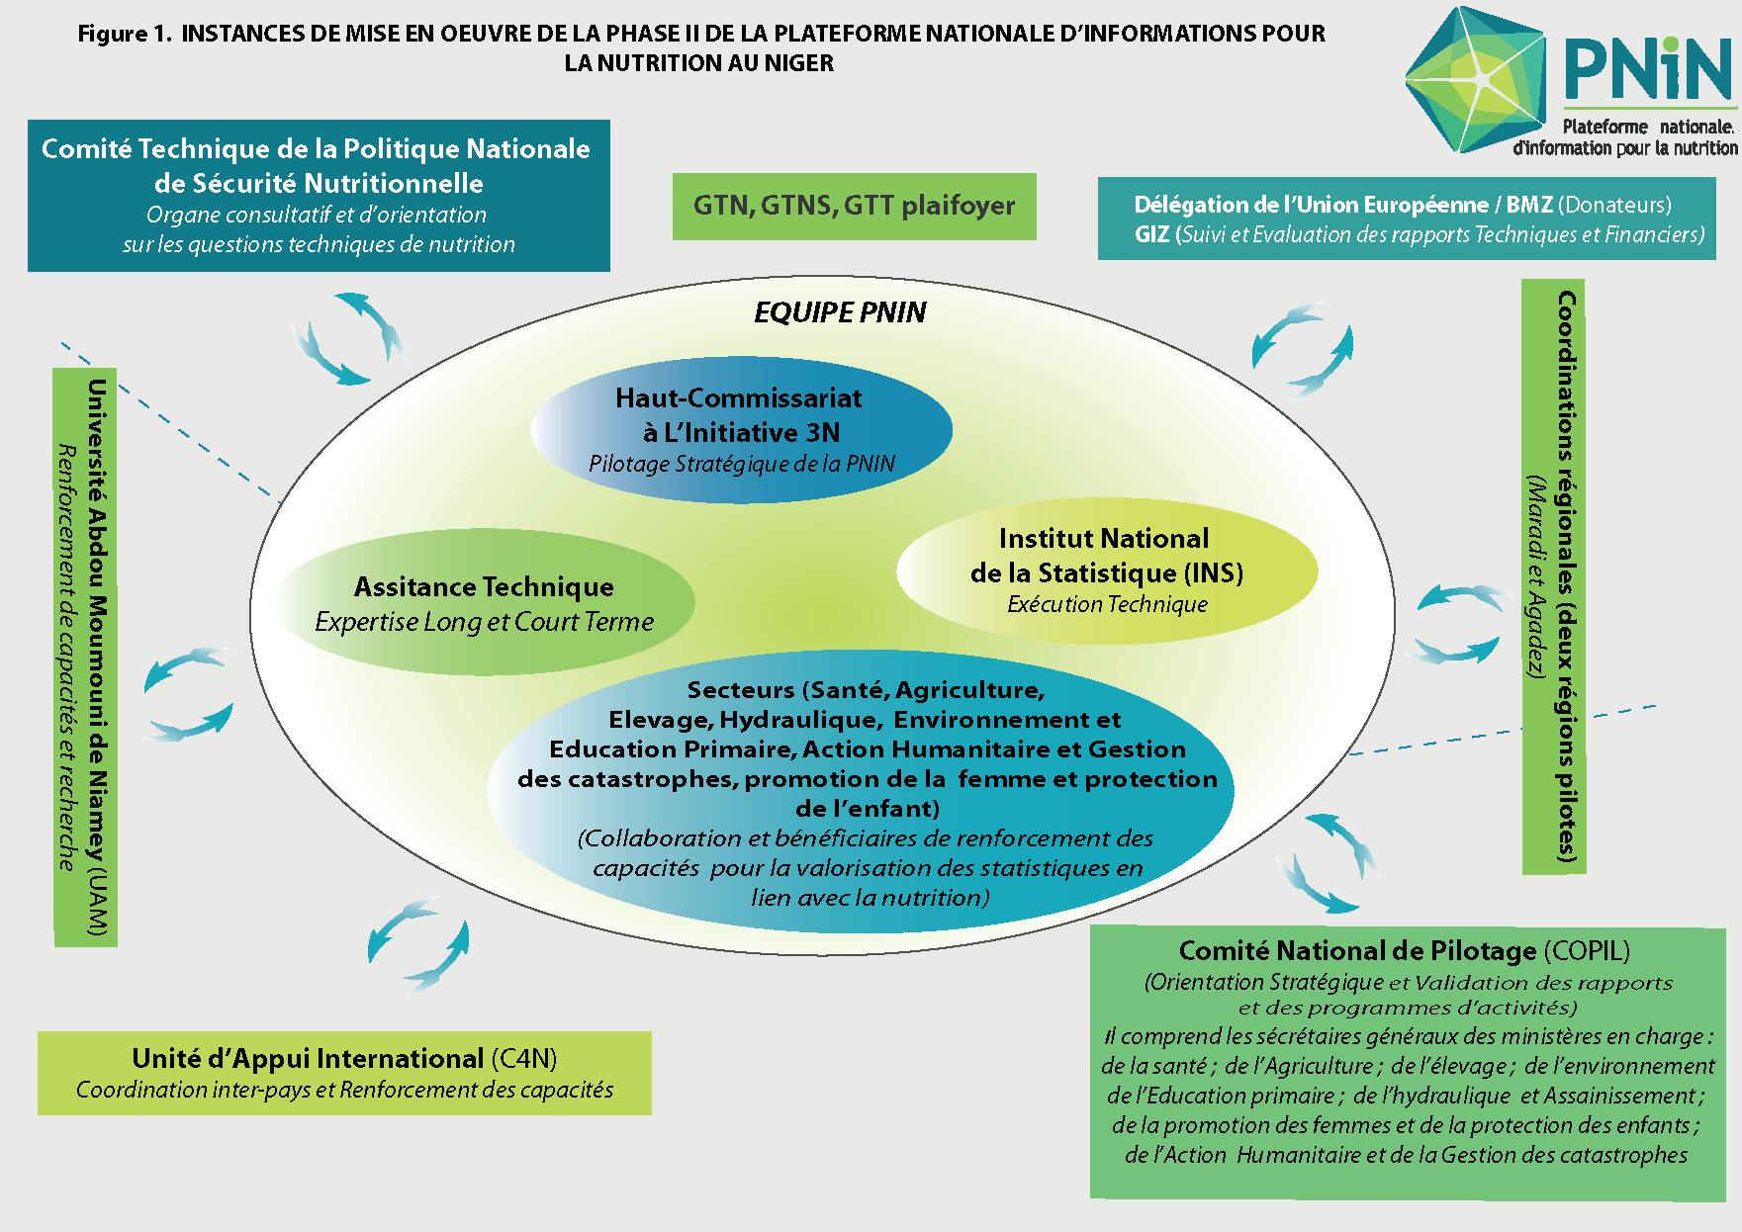
Instances de gouvernance de la PNIN Niger Phase 2 (Septembre 2022- Décembre 2024)
Notes:
Assistance technique de SOFRECO et de la GIZ pour la phase 2

Slide 5

DESCRIPTION DE LA PHASE 2
(Sept 2022-Décembre 2024)
    R1 : Une information de qualité est rendue disponible et accessible dans des délais permettant la prise de décision.
Activité 1.1 : Mise à jour annuelle des données de base
Activité 1.2 : Entretien et développement des bases de micro données (ANADO)
Activité 1.3 : Assurer l’exhaustivité de la base de données des indicateurs (nutrition-Info)
Activité 1.4 : Assurer l’analyse des données et la production des rapports
Activité 1.5: Réviser l’approche éditoriale des produits
Activité 1.6 : Développer le feed back des lecteurs sur les produits
Notes:
R1 avec essentiellement 10 activités

Slide 6
DESCRIPTION DE LA PHASE 2
(Sept 2022- Décembre 2024)
    R1 : Une information de qualité est rendue disponible et accessible dans des délais permettant la prise de décision.
Activité 1.7 : Améliorer l’ergonomie du site Internet de la PNIN et en assurer sa promotion
Activité 1.8 : Promouvoir la PNIN comme « système d’informations national multisectoriel sur la nutrition »
Activité 1.9 : Développer les supports de plaidoyer en faveur d’une approche multisectorielle de la (mal)-nutrition
Activité 1.10 : Créer un partenariat médiatique avec des médias nigériens et internationaux
Notes:
R1 avec essentiellement 10 activités

Slide 7
DESCRIPTION DE LA PHASE 2 (Septembre 2022-Décembre 2024
    R2 : La fiabilité de la plateforme PNIN à produire des informations basées sur des preuves est reconnue et la demande d’informations envers la plateforme est augmentée.
Activité 2.1 : Assurer l’émergence et la formulation des demandes
Activité 2.2 : Assurer la bonne compréhension de l’information afin d’améliorer la qualité de la demande
Activité 2.3 : Intégrer l’information décisionnelle dans les processus de formulation des politiques
Activité 2.4 : Développer une approche territoriale de la PNIN
Notes:
R1 avec essentiellement 10 activités

Slide 8
DESCRIPTION DE LA PHASE 2
(Sept 2022- Décembre 2024)
    R3 : Les produits et les services délivrés par la plateforme sont intégrés techniquement et financièrement par les parties prenantes de la plateforme
Activité 3.1 : Poursuivre la formation du personnel INS, du HC3N, des secteurs et des régions:
Avec le développement d’un nouveau module de formation continue sur la programmation/budgétisation sensible nutrition
Activité 3.2 Internalisation institutionnelle et financière
Avec l’actualisation de l’étude de pérennisation
Notes:
Activité 3.1 : Poursuivre la formation du personnel INS, des secteurs et des régions
Développer un nouveau module de formation continue sur la programmation/budgétisation sensible nutrition à destination des cadres de la cellule nutrition du HC3N et des DEP des ministères sectoriels.
Poursuivre la collaboration avec l’Université de Niamey pour offrir formation Nutral-Pro (Nutrition et alimentation pour les professionnels) à une nouvelle cohorte de cadres
Organiser la formation à l’outil ONEHEALH (modélisation des politiques de santé) au profit du HC3N.
Activité 3.2 Internalisation institutionnelle et financière
Actualiser l’’étude de pérennisation
Poursuivre l’internalisation des activités de la PNIN dans les programmations annuelles faite au niveau de l’INS et du HC3N.

Slide 9
DESCRIPTION DE LA PHASE 2
    R4 : La PNIN Niger a contribué au partage d’expérience au niveau régional et international
Activité 4.1 Contribuer au partage d’expérience via le support global
Activité 4.2 Contribuer à l’alimentation des fora ayant trait à la nutrition
Activité 4.3 Contribuer aux webinars organisés par le C4N
Notes:
Activité 3.1 : Poursuivre la formation du personnel INS, des secteurs et des régions
Développer un nouveau module de formation continue sur la programmation/budgétisation sensible nutrition à destination des cadres de la cellule nutrition du HC3N et des DEP des ministères sectoriels.
Poursuivre la collaboration avec l’Université de Niamey pour offrir formation Nutral-Pro (Nutrition et alimentation pour les professionnels) à une nouvelle cohorte de cadres
Organiser la formation à l’outil ONEHEALH (modélisation des politiques de santé) au profit du HC3N.
Activité 3.2 Internalisation institutionnelle et financière
Actualiser l’’étude de pérennisation
Poursuivre l’internalisation des activités de la PNIN dans les programmations annuelles faite au niveau de l’INS et du HC3N.

Slide 10
Processus d’Identification et Priorisation des Questions
Processus de formulation du Troisième Plan Cadre d’Analyse 2023-2024
Sept questions Potentielles d’analyse ont été sélectionnées en prenant en compte
  les dynamiques émergeantes (systèmes alimentaires et changement climatique par exemple)
  les besoins d’information prioritaires des décideurs politiques identifiés durant la mise en œuvre de la phase 1
Sous le leadership du HC3N, ces sept questions potentielles ont été soumises à 18 décideurs de haut niveau (Présidence, Primature, HC3N, INS, CAPEG et Ministères sectoriels dont celui de l’Agriculture)
Leurs observations ont été prises en compte dans la formulation finale des questions potentielles

Slide 11
Processus d’Identification et Priorisation des Questions (Suite )
Processus de formulation du Troisième Plan Cadre d’Analyse 2023-2024
Application de cinq critères de priorisation et pondération de leur poids pour sélectionner trois questions d’analyse du PCA 2023-2024 . Ces critères sont:
    Pertinence Politique
    Pertinence Multisectorielle
    Amplitude du problème traité
    Possibilité d’améliorer la situation grâce aux apports d’analyse des données
    Faisabilité technique
    Trois questions ont été retenues dans le PCA 2023-2024 de la PNIN et 18 décideurs politiques (Présidence de la République, Primature, CAPEG, Secteurs contributifs, INS et PTF) ont été consultés pour identifier les questions potentielles et informés par le HC3N du choix final des questions retenues

Slide 12
Questions retenues
Processus de formulation du Troisième Plan Cadre d’Analyse 2023-2024
Quels sont les niveaux et les déterminants de la diversité alimentaire et les apports nutritionnels chez les femmes en âge de procréer (19-49 ans) et des adolescentes (10-18 ans) au Niger ? Existe-t-il des disparités régionales et quels en sont les éventuels facteurs explicatifs au Niger ?
Comment bâtir un système de nutrition dans un contexte de changement climatique ?
Comment les chaînes de valeur des fruits et légumes contribuent-elles à une alimentation saine, notamment en termes de disponibilité, d’accessibilité et d’utilisation des produits de ces chaînes de valeur au Niger ? Quels effets engendrent la saisonnalité sur l’accès aux fruits et légumes au Niger?
La version Provisoire du PCA 2023-2024 est finalisée et en attente de validation par le CT de la PNSN

Slide 13
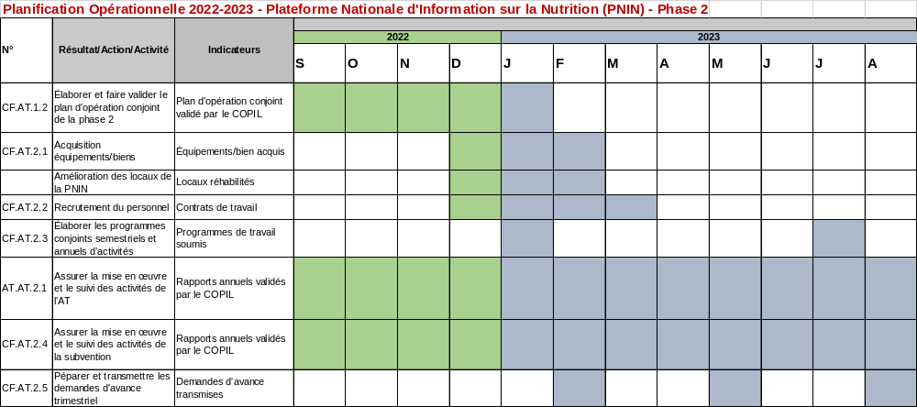
PLAN OPERATIONNEL DE L’AN 1 de la phase 2

Slide 14
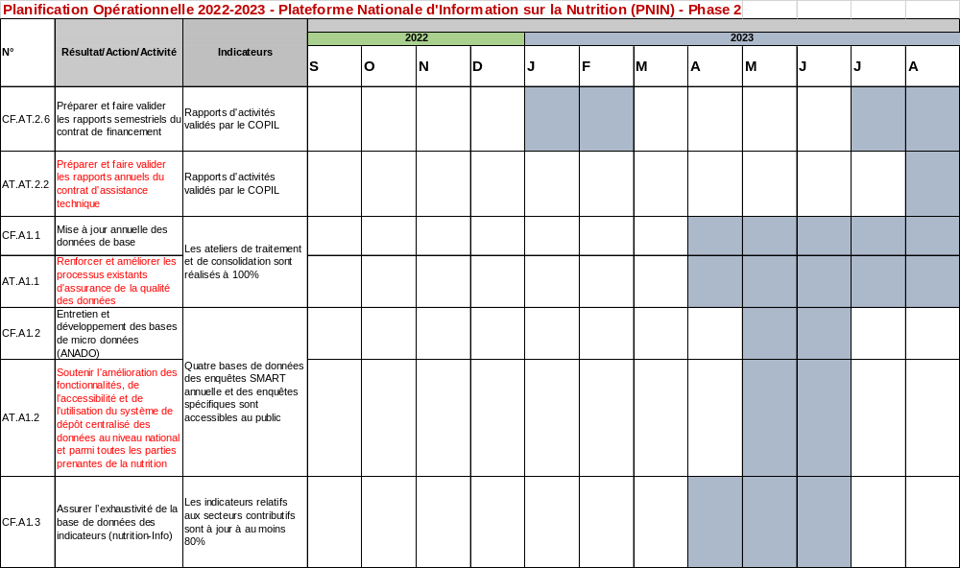
PLAN OPERATIONNEL DE L’AN 1 de la phase 2

Slide 15
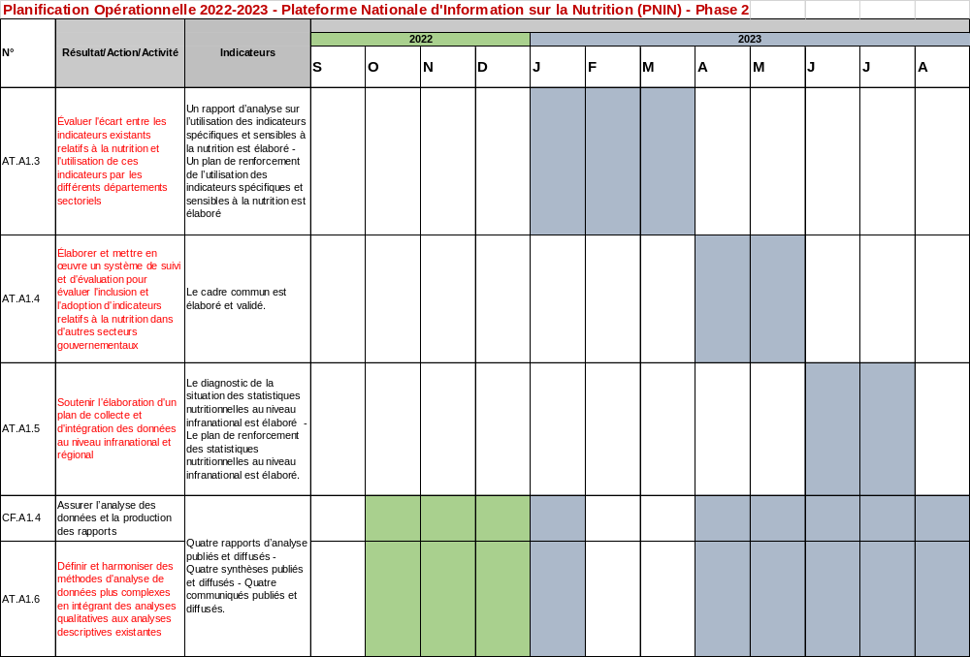
PLAN OPERATIONNEL DE L’AN 1 de la phase 2

Slide 16
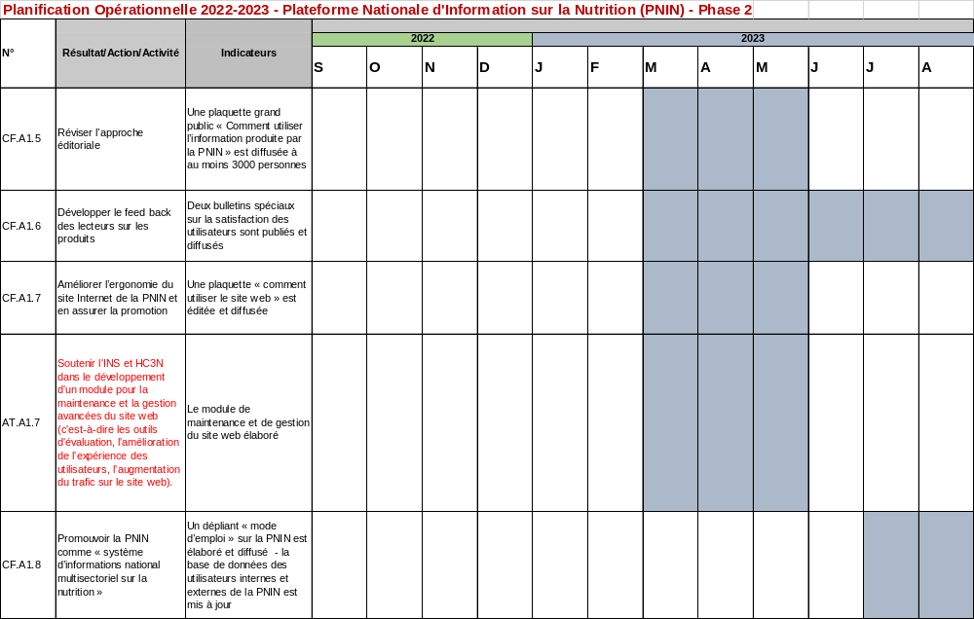
PLAN OPERATIONNEL DE L’AN 1 de la phase 2
perspectives

Slide 17
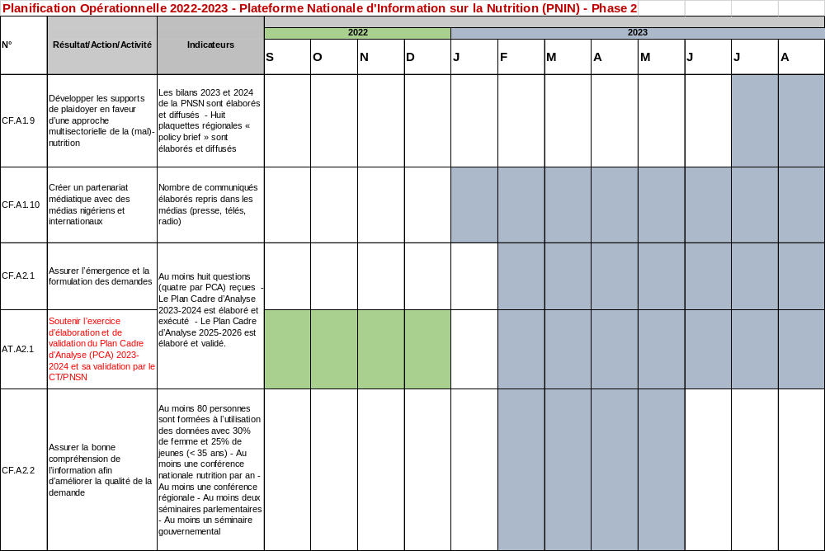
PLAN OPERATIONNEL DE L’AN 1 de la phase 2
perspectives

Slide 18
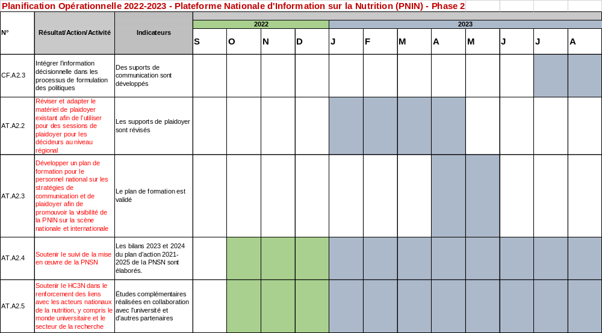
PLAN OPERATIONNEL DE L’AN 1 de la phase 2

Slide 19
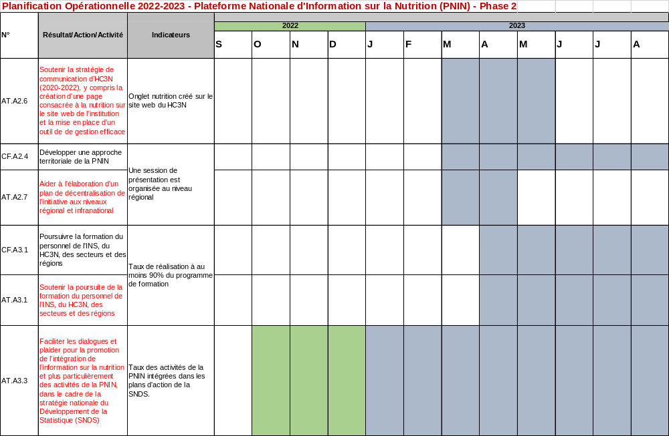
PLAN OPERATIONNEL DE L’AN 1 de la phase 2

Slide 20
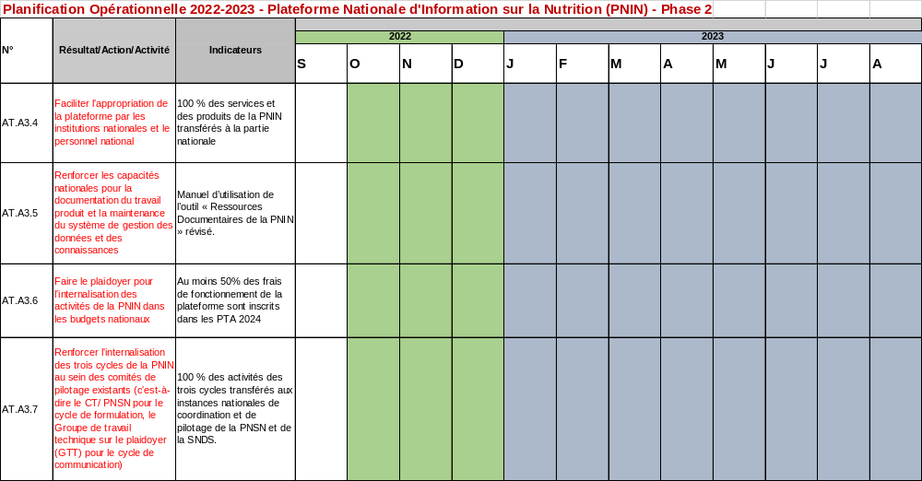
PLAN OPERATIONNEL DE L’AN 1 de la phase 2

Slide 21
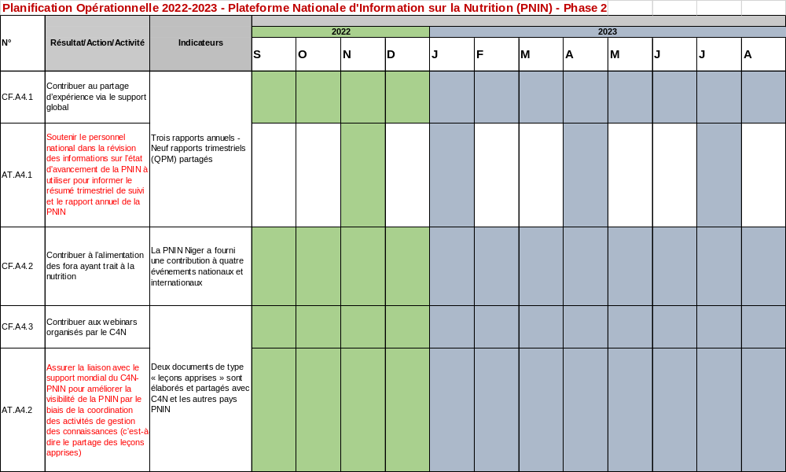
PLAN OPERATIONNEL DE L’AN 1 de la phase 2

Slide 22
BUDGET
Description | Financement total en EUR (jusqu'à fin décembre 2024) Nouveau budget | Contribution propre / financement par des tiers en EUR (jusqu'à) | Financement total en FCFA (jusqu'à fin décembre 2024) Nouveau budget
1. Frais de personnel (Position) (N. B.: Cette ligne budgétaire sera portée en compte sur la base de fiches de salaires ou, dans le cas d'un financement partiel, des fiches de salaires et timesheets.) | 163 264 | La GIZ ne peut pas prendre en charge les lignes budgétaires au prorata. Une éventuelle contribution propre ou un éventuel financement par un tiers doit être utilisé pour d'autres lignes budgétaires qui ne sont pas déjà financées par la GIZ. | 107 094 653
2. Experts externes / Consultants (Position) | 33 140 |  | 21 738 514
3. Transport / Frais de voyage Personnel Projet | 69 680 |  | 45 707 293
4. Séminaires / Formations/ Missions Partenaires et acteurs | 300 878 |  | 197 363 933
5. Equipements / Achats de biens | 49 800 |  | 32 666 808
6. Autres frais | 164 455 |  | 107 875 902
Sous-total - Coûts directs | 781 217 |  | 512 447 103
7. Frais administratifs généraux | 93 746 |  | 61 493 652
MONTANT TOTAL | 874 963 |  | 573 940 756

Slide 23
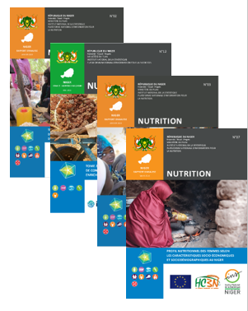
PERSPECTIVES DE LA PHASE 2
perspectives
Maintenir la qualité des produits et des services
Maintenir les exigences de pertinence des plans cadre d’analyse
Asseoir la plateforme comme guichet unique d’accès à l’information
Réussir l’internalisation institutionnelle technique et financière
Une décentralisation des processus pour mieux comprendre et prendre en charge les facteurs liés à la situation nutritionnelle des populations au niveau déconcentré (régions administratives).

Slide 24
Conclusions
La PNIN a montré ses résultats en tant qu’élément contribuant à un environnement favorable à la prise de décisions et l’élaboration de stratégie basés sur les données probantes
La PNIN en collaboration avec les instances de gouvernances de la Politique Nationale de Sécurité Nutritionnelle (PNSN) a assuré les fonctions de concertation, de planification conjointe et de coordination dans la mise en œuvre, le suivi et la recherche opérationnelle dans le domaine de la nutrition.

Slide 25

https://pnin-niger.org
Merci de votre attention
La PNIN fournit des informations utiles et crédibles.
Elle aide les Autorités à formuler les priorités et les programmes pour lutter contre toutes les formes de malnutrition au Niger
https://pnin-niger.org
La PNIN est votre service 24h/24. Consultez-la.

